Slide 1
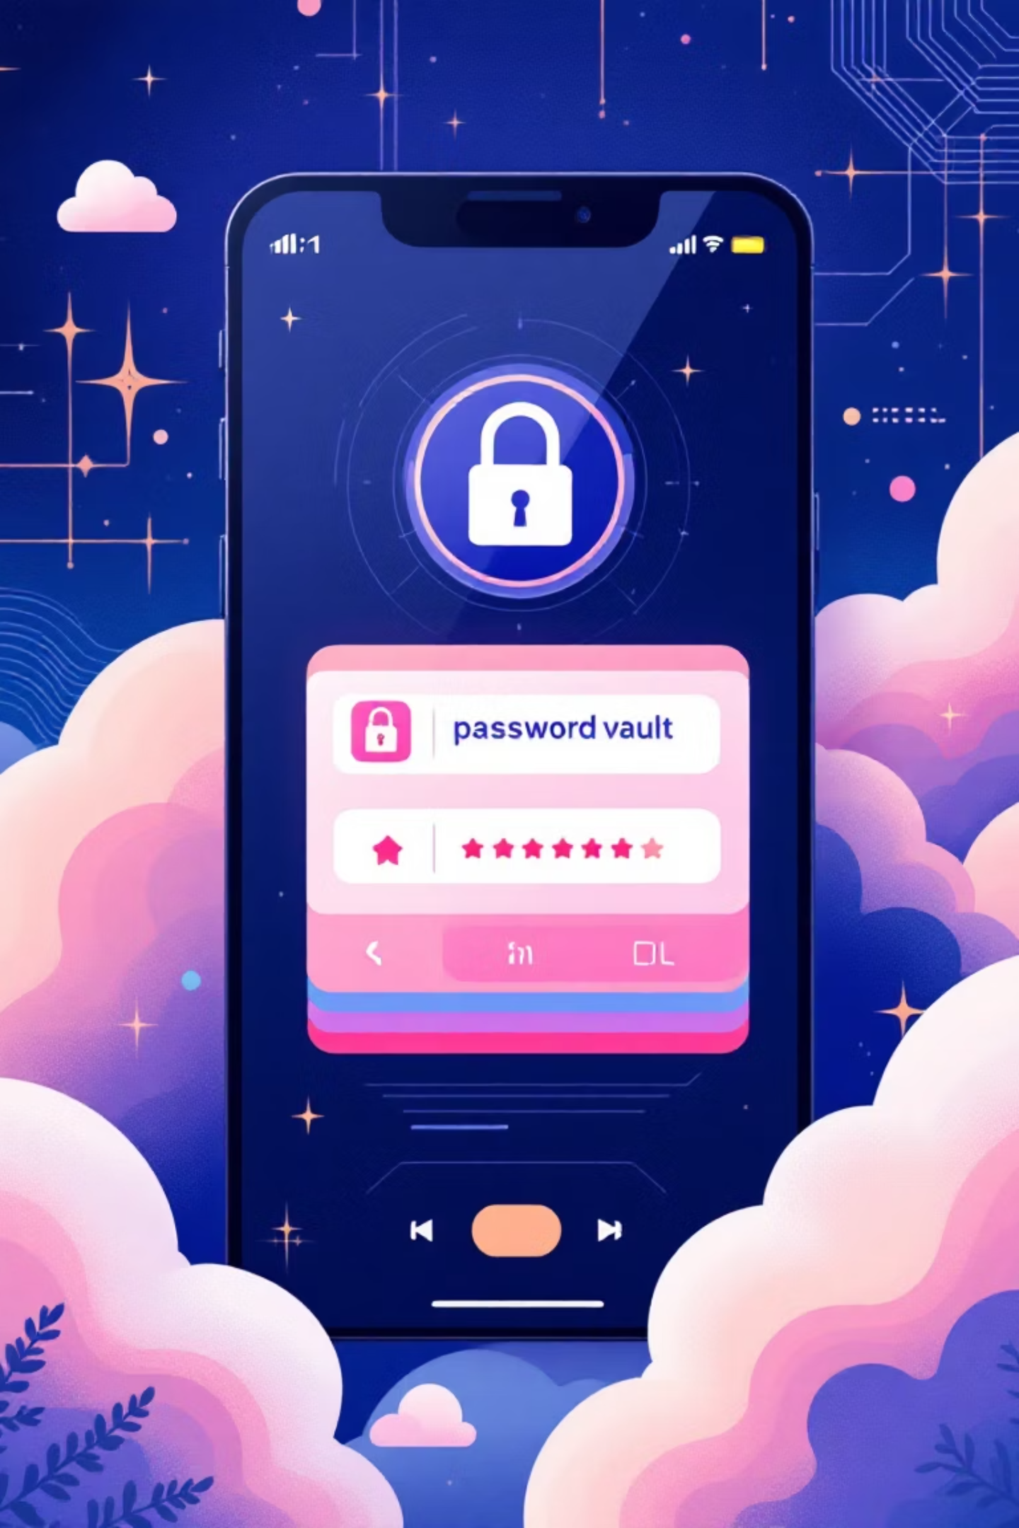
«ХРАНИТЕЛЬ СЕКРЕТОВ»
Финальный проект на Kotlin и Android Studio
Профессиональный, уверенный, доступный подход к созданию надёжного мобильного приложения для хранения конфиденциальной информации.
Выполнил студент: Талыбов Самиль
Группа: 401ИС-22

Slide 2
КОНЦЕПЦИЯ ПРОЕКТА: ЦИФРОВОЙ СЕЙФ
🎯 Ключевая Цель
🔐 Основная Идея
Разработать безопасное мобильное приложение для хранения конфиденциальной информации с многоуровневой защитой доступа, исключая риски незащищённого хранения данных.
Создание изолированного «цифрового сейфа», где пользователь может хранить пароли, PIN-коды, заметки и другую приватную информацию под надёжной защитой мастер-ключа.
7-10
100%
Паролей на пользователя
Изоляция данных
Актуальность: В среднем, каждый пользователь имеет 7-10 паролей от различных сервисов, что делает запоминание или небезопасное хранение непрактичным.
Решение: Приложение обеспечивает полную изоляцию и шифрование, решая проблему ненадёжного хранения личных данных.

Slide 3
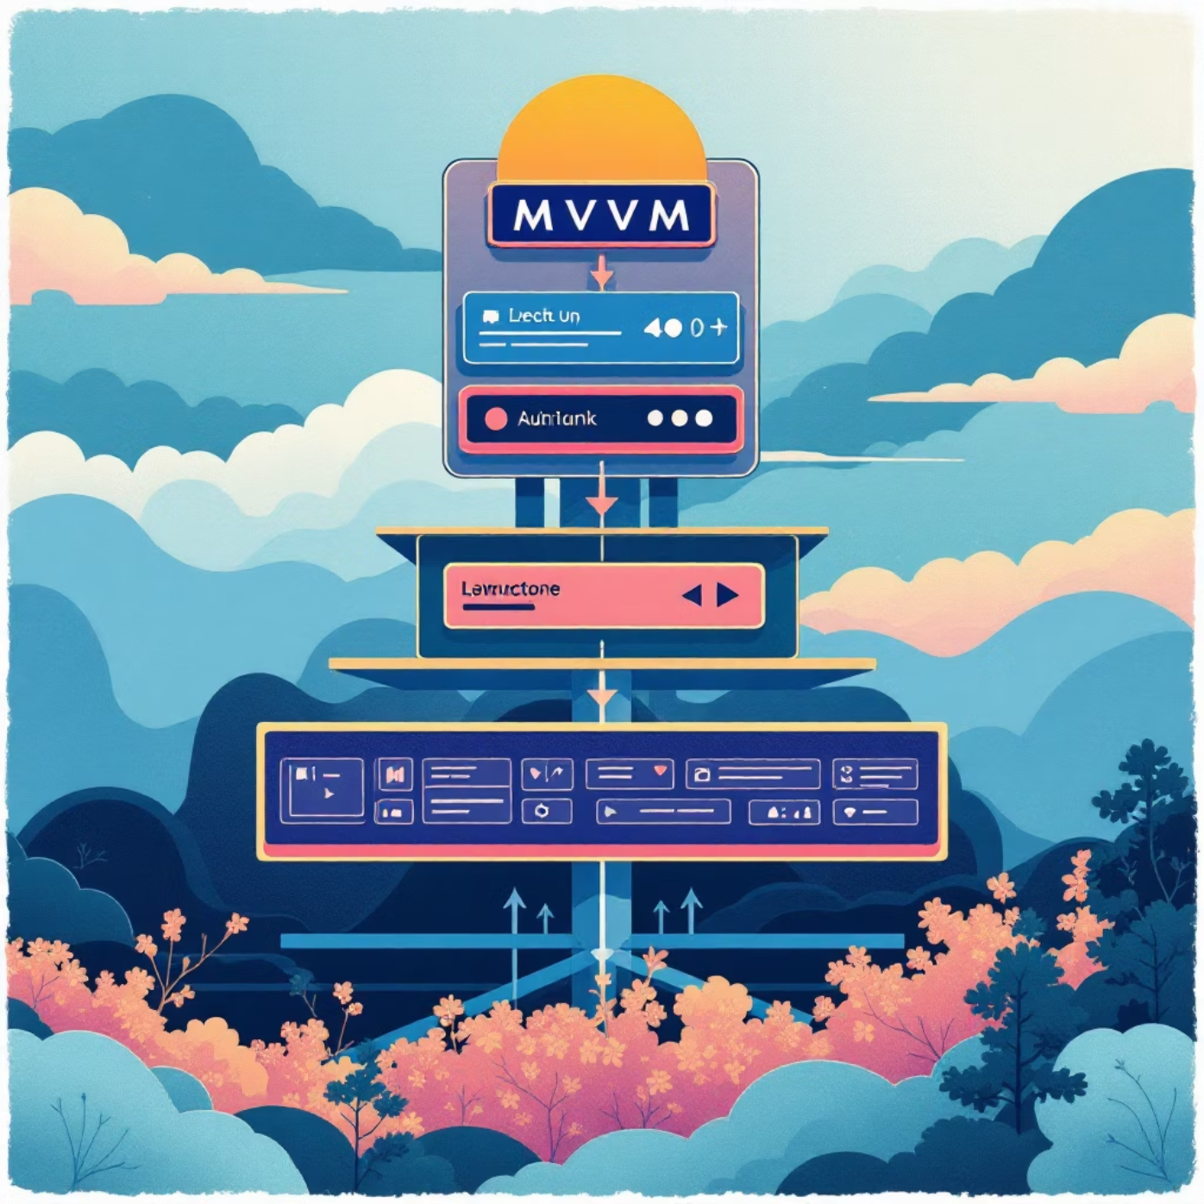

АРХИТЕКТУРА И СТЕК ТЕХНОЛОГИЙ
Проект построен на современных стандартах разработки Android для обеспечения масштабируемости и тестируемости.
🏗 Структура Проекта
MVVM-архитектура (Model-View-ViewModel) для чистоты кода.
Многослойная система (UI, Business Logic, Data Layers) для разделения ответственности.
Модульный подход для независимой разработки и тестирования компонентов.
⚙️ Технологический Стек
Kotlin + Android SDK
Jetpack Components

Slide 4

ФУНКЦИОНАЛЬНОСТЬ И БЕЗОПАСНОСТЬ
Система Аутентификации
Управление Секретами
Безопасность Данных
Применение шифрования AES-256 для всех записей. Данные изолированы в песочнице и автоматически блокируются после неактивности.
Доступ по 4-значному Мастер-коду или Биометрии. Реализована защита от подбора (брутфорса) с ограничением попыток ввода.
Полный CRUD функционал: Создание, редактирование, поиск по содержимому и категоризация записей. Включает функции импорта/экспорта.
Ключевой компонент: EncryptedSharedPreferences для надёжного хранения ключей шифрования, обеспечивая дополнительный уровень защиты.

Slide 5
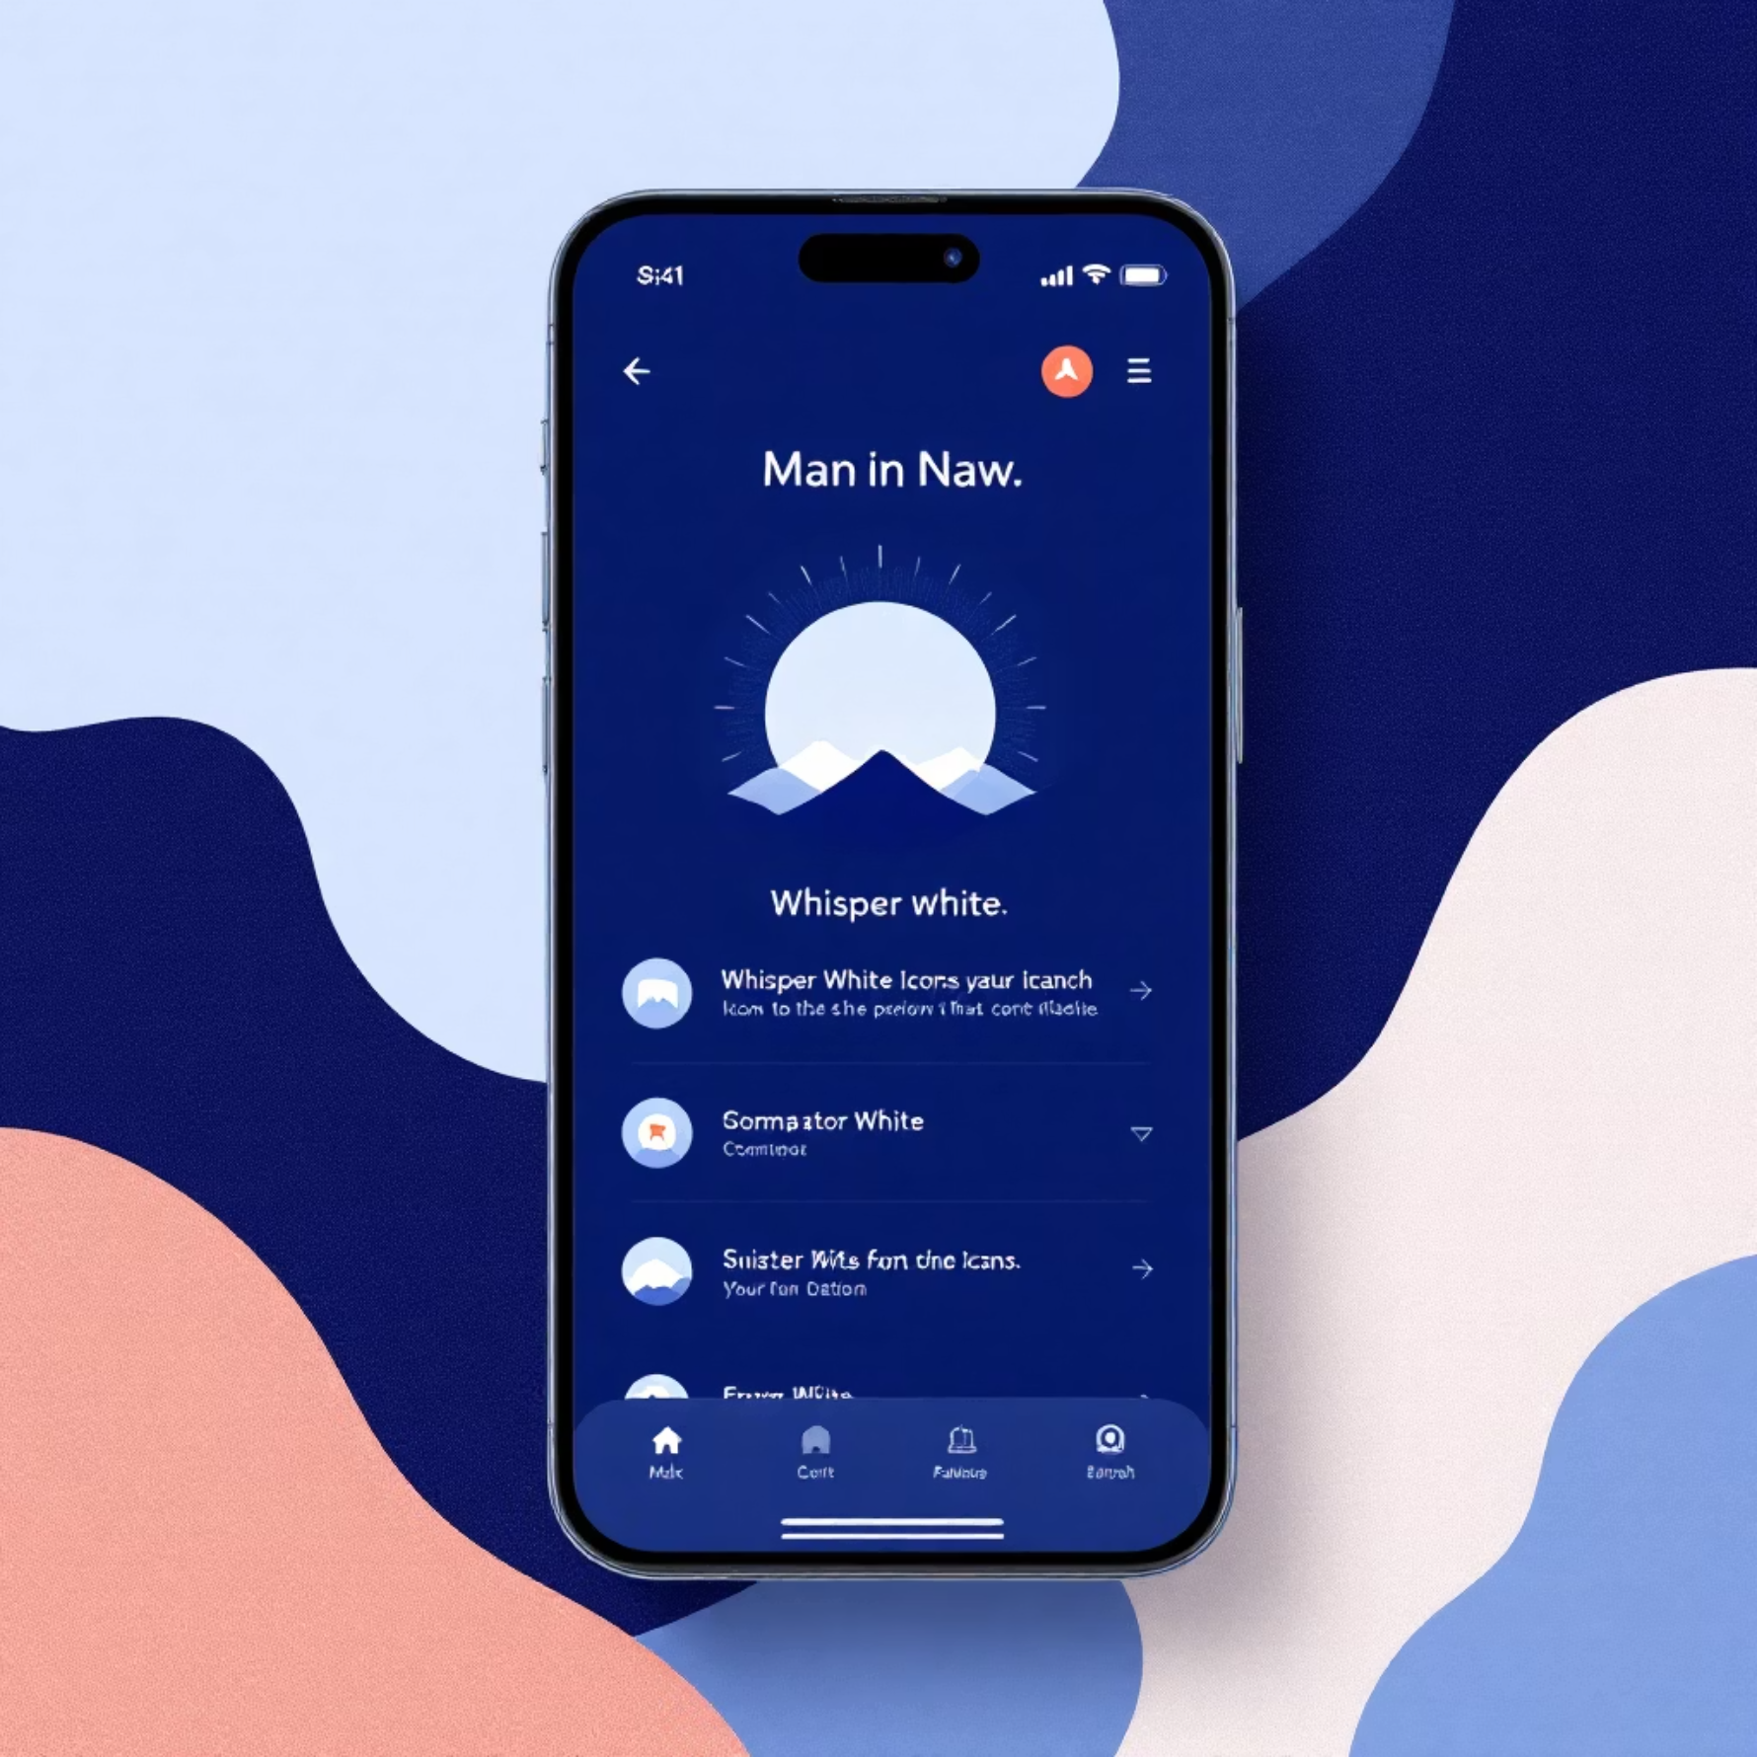
ВИЗУАЛЬНЫЙ ДИЗАЙН И UX
🎨 Дизайн-Принципы
Material Design 3: Соответствие современным гайдлайнам Google.
Минимализм: Визуальный фокус на пользовательском контенте (секретах).
Доступность: Поддержка адаптивного layout и тёмной/светлой тем.
📱 Ключевые Экраны Приложения
Splash Screen
PIN-Экран
Главный Экран
Детали Записи
Настройки

Slide 6
РАЗРАБОТКА, КАЧЕСТВО И ПЕРСПЕКТИВЫ
Прототипирование
Макеты, UX-исследование, определение требований.
Бекенд/Данные
Реализация Room, Crypto API, бизнес-логики.
Фронтенд/UI
Разработка пользовательского интерфейса на M3.
Тестирование
Unit, интеграционные тесты, QA.
Деплой
Подготовка к публикации в Google Play.
📈 Метрики Качества и Дорожная Карта
Производительность: Целевая частота кадров — 60 FPS на устройствах среднего класса.
Стабильность: Показатель crash-free сессий ≥ 99.8%.
Перспективы: Облачная синхронизация (ближайшие планы) и интеграция с 2FA системами (долгосрочно).

Slide 7
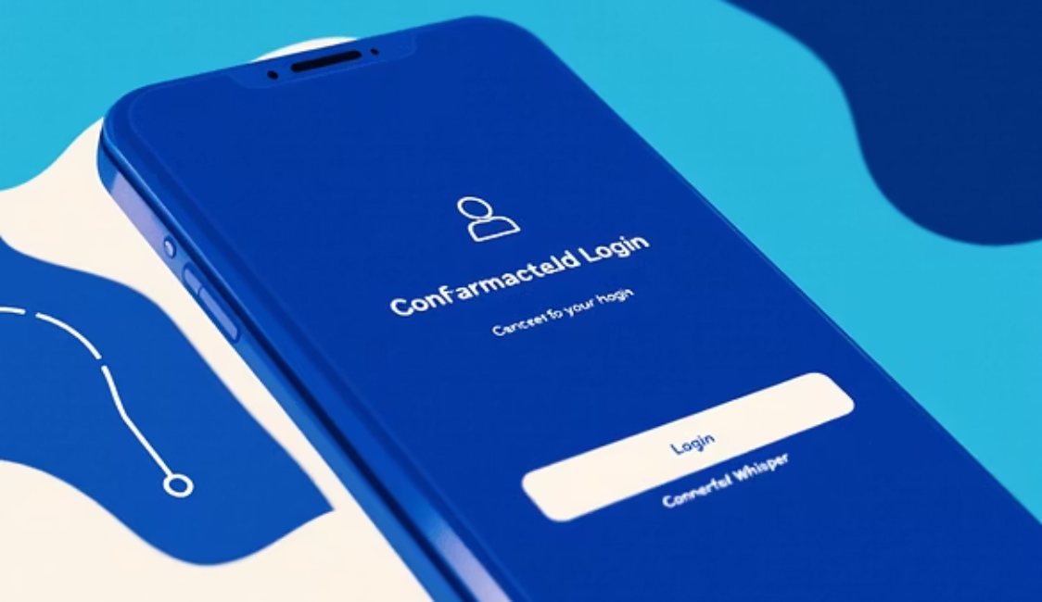
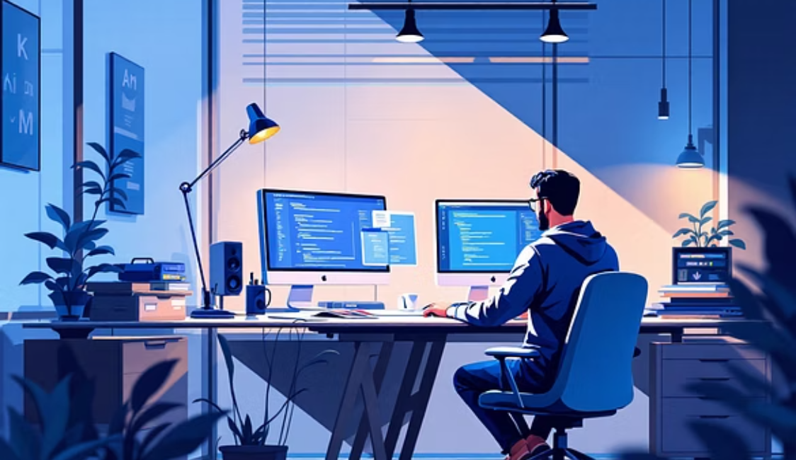

ЗАКЛЮЧЕНИЕ: УСПЕХ ПРОЕКТА
Ключевые Достижения
Образовательная Ценность
Готовность к Будущему
Создание полностью функционального и стабильного приложения, готового к использованию в production.
Проект демонстрирует полный цикл разработки Android-приложения: от концепции и архитектуры до систем безопасности и тестирования.
Использование современного стека (Kotlin, Jetpack) обеспечивает лёгкость поддержки и дальнейшего расширения функционала.

